Slide 1
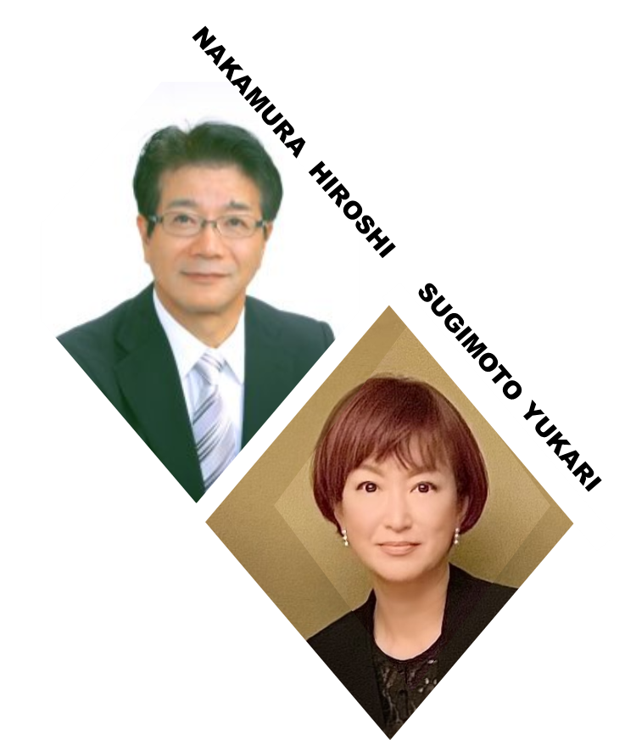
Japan Marketing Academy Research Project
日本マーケティング学会リサーチプロジェクト
ニューロサイエンスの流通マーケティング活用研究会
顧客接点とブランドの定着化
－ニューロサイエンスの視点から－
SNSデータ，IoTデータ，ID-POSデータなどのビッグデータが結合され，あらたなマーケティング情報が入手可能な時代になってきました．この結合データはレコメンデーションやダイナミックプライシングなどAIを駆使したマーケティング手法などに活用されその効果をあげています．Amazonなどネット通販の成長はその典型的なケースといえるでしょう．しかしながら，DXだけで「顧客の心」をつかむことはできないと考えられます．
例えば，ネット通販の成長にともない，既存のリアル店舗は「顧客の心」をつかむためにより感動的な楽しい体験を提供する店づくりや売場づくり，商品づくりが必要になってきています．感動的な楽しい体験とはどのような感情か？従来の調査方法に加えてニューロ・サイエンスの手法を加えることで，感動的，楽しいといった購買の気持ち（意思決定プロセス）が明らかになると思われます．本リサーチプロジェクトは，ニューロ・サイエンスの流通・マーケティング（商品開発，コミュニケーション，売場開発，プライシングなど）への活用について研究します．
March
29th, 2024
Starts at 18:00
CHUO UNIVERSITY BUSINESS SCHOOL Professor, DBA
ASIA SHOPPER INSIGHT INSTITUTE Chief Researcher
ATOMI UNIVERSITY Part-time Lecturer, DBA
主催者挨拶 18：00～18：10
中村 博 (中央大学大学院戦略経営研究科 教授)
第1報告 18：10～18：40
「ブランドの定着化（習慣化）をはかるために ―ニューロサイエンスの視点からー」
デフレの時代からインフレの時代，PBシェアの増加などNBメーカーにとってブランドの定着化の重要性が増しています．ブランドのトライアル購買，リピート購買，定着化（習慣化）の過程のなかで，ブランドの定着に達するにはどのようなことを考慮すべきか，ニューロサイエンスなどの視点から検討します．
中村 博
博士（経営学），中央大学大学院戦略経営研究科 教授
【略歴】 早稲田大学商学部卒業後，博士（経営学：学習院大学），専修大学商学部を経て現職. 公益財団法人流通経済研究所理事，日本プロモーショナル・マーケティング学会会長．主著に『新製品のマーケティング』（中央経済社2001年），『ショッパーマーケティング』（日経 共著 2011年）
第2報告 18：50～18：20
「認知バイアスとニューロサイエンスの視点によるカスタマージャーニーの考察」
ニューロサイエンスの研究対象は，脳神経科学のみならず，心の働きのメカニズム解明，人の意思決定や社会の在り方の理解にまで及んでいます．今回は，ショッパーの日常生活から購買行動，消費後までのカスタマージャーについて，認知バイアスとニューロサイエンスの視点で検討します．
杉本ゆかり
博士（経営管理），跡見学園女子大学 兼任講師， アジアショッパーインサイト研究会 主席研究員
【略歴】 中央大学大学院戦略経営研究科でMBAを取得後，中央大学大学院博士課程で博士学位（経営管理）取得．主著に『患者インサイトを探る－継続受診を導く医療マーケティング』（千倉書房2021） ，『リーダーのためのコミュニケーションマネジメント』（中央経済社2024）
セミナー詳細・お申込み方法
開催日時：２０２４年3月２9日（金） １8：00～１9：３０
会場：中央大学駿河台キャンパス
5階5０1教室
参加費： 無料
定員： 40名 （先着順）
お申込み方法： 申込URLからご登録ください
→ https://forms.gle/LdHhkDv7CyRkxrDh9
＊日本マーケティング学会員の方は, 学会サイトからお申込みください．
＊来場の際，受付でお名刺をご提出いただきます．

